Slide 1
High-Energy Neutrinos from Active Galactic Nuclei (AGN)
Reporter：Zhen-Jie Wang，Ruo-Yu Liu
Nanjing University

Slide 2
Contents
1. Background
2. Origins of High-Energy Neutrinos
2.1 Jet Model
2.2 Disk-Corona Model
3. AGN-Neutrino Spatial Correlation
3.1 Diagnosing the AGN population origin of TeV neutrinos with their spatial correlation

Slide 3
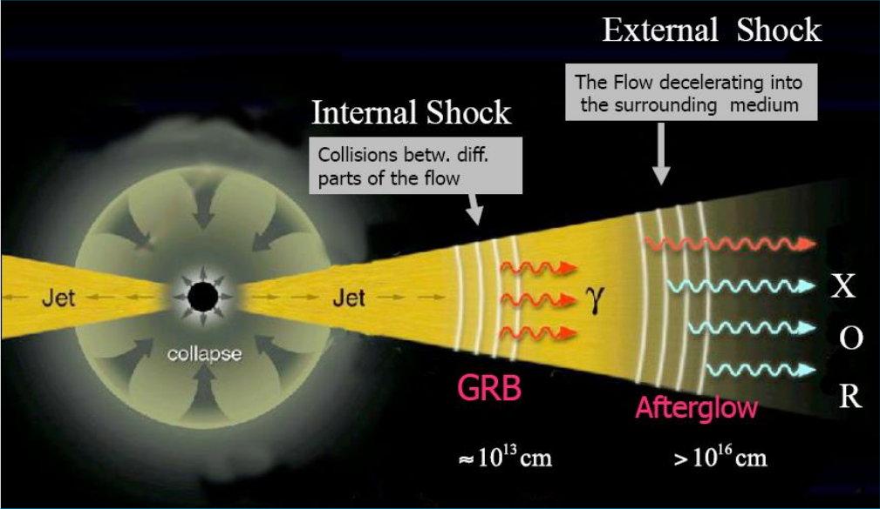
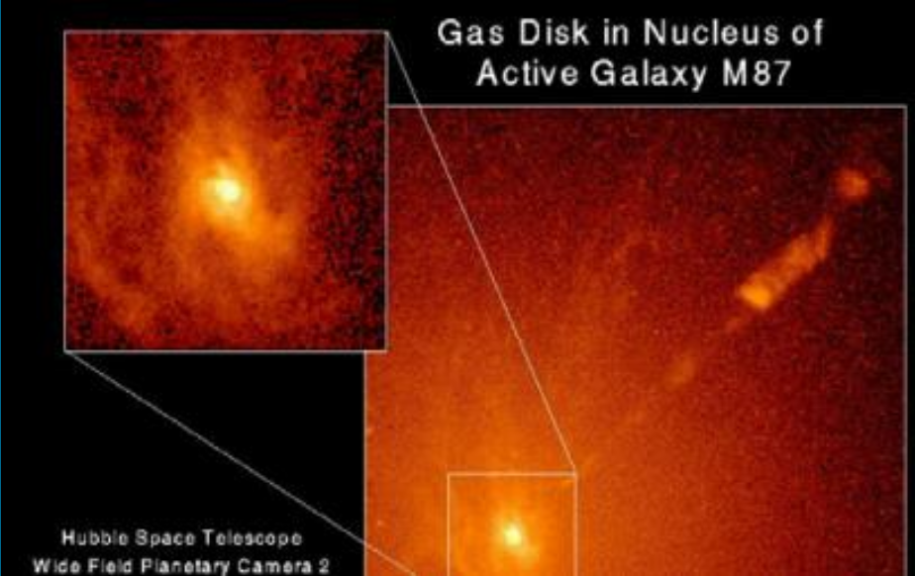
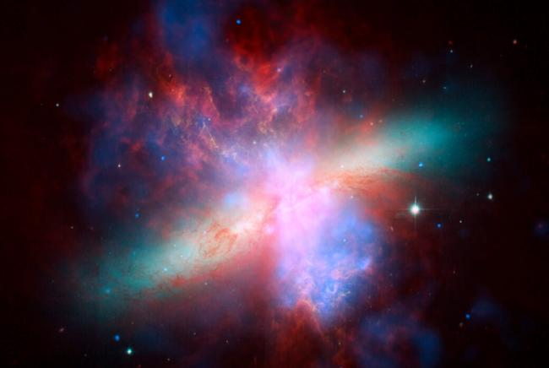
1. Background
Candidate Sources of Extragalactic High-Energy Cosmic Rays
1） GRBs
2） AGNs
TXS 0506+056（3σ）
NGC 1068（4.2σ）
4）Hypernovae
4）Supernova
3）Starburst Galaxy
Notes:
自从1912年HESS发现了宇宙射线，高能宇宙线的起源问题一直是天文学领域的一个比较前沿的科学问题，宇宙线携带着宇宙起源、天体演化等方面的重要科学信息，研究宇宙线及其起源是人类探索宇宙的重要途径。
河外宇宙线起源的候选天体有这样几类：包括GRB，AGN，星暴星系，星系团以及中子星等等。
近些年，IceCube组也探测到了几例与高能中微子成协的AGN, 如 TXS 0506+056和 NGC 1068。其中TXS 0506和中微子成协的置信度达到了3 sigma，而NGC1068是一个塞弗特星系，也是一个高能中微子源，置信度达到了4.2 sigma。
这些观测证据都说明AGN有极大的可能是一类高能宇宙射线源。
我工作的主要研究对象就是AGN，AGN的喷流可能会通过激波或者磁重连的方式将带电粒子加速到很高的能量。我的工作主要是利用最新的观测数据对AGN喷流的辐射机制和辐射模型进行限制。

Slide 4
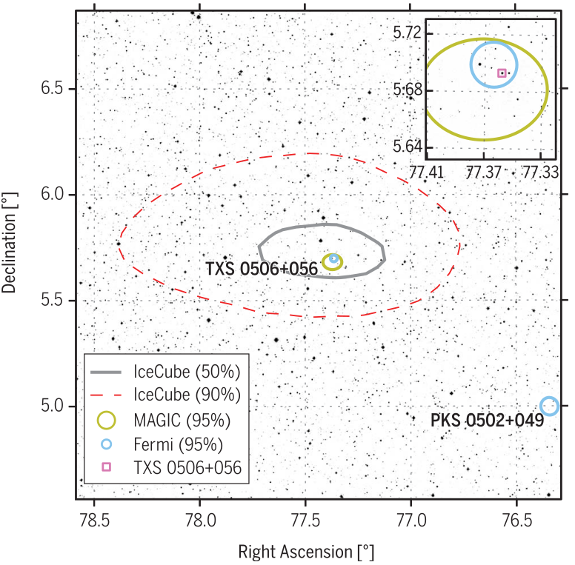
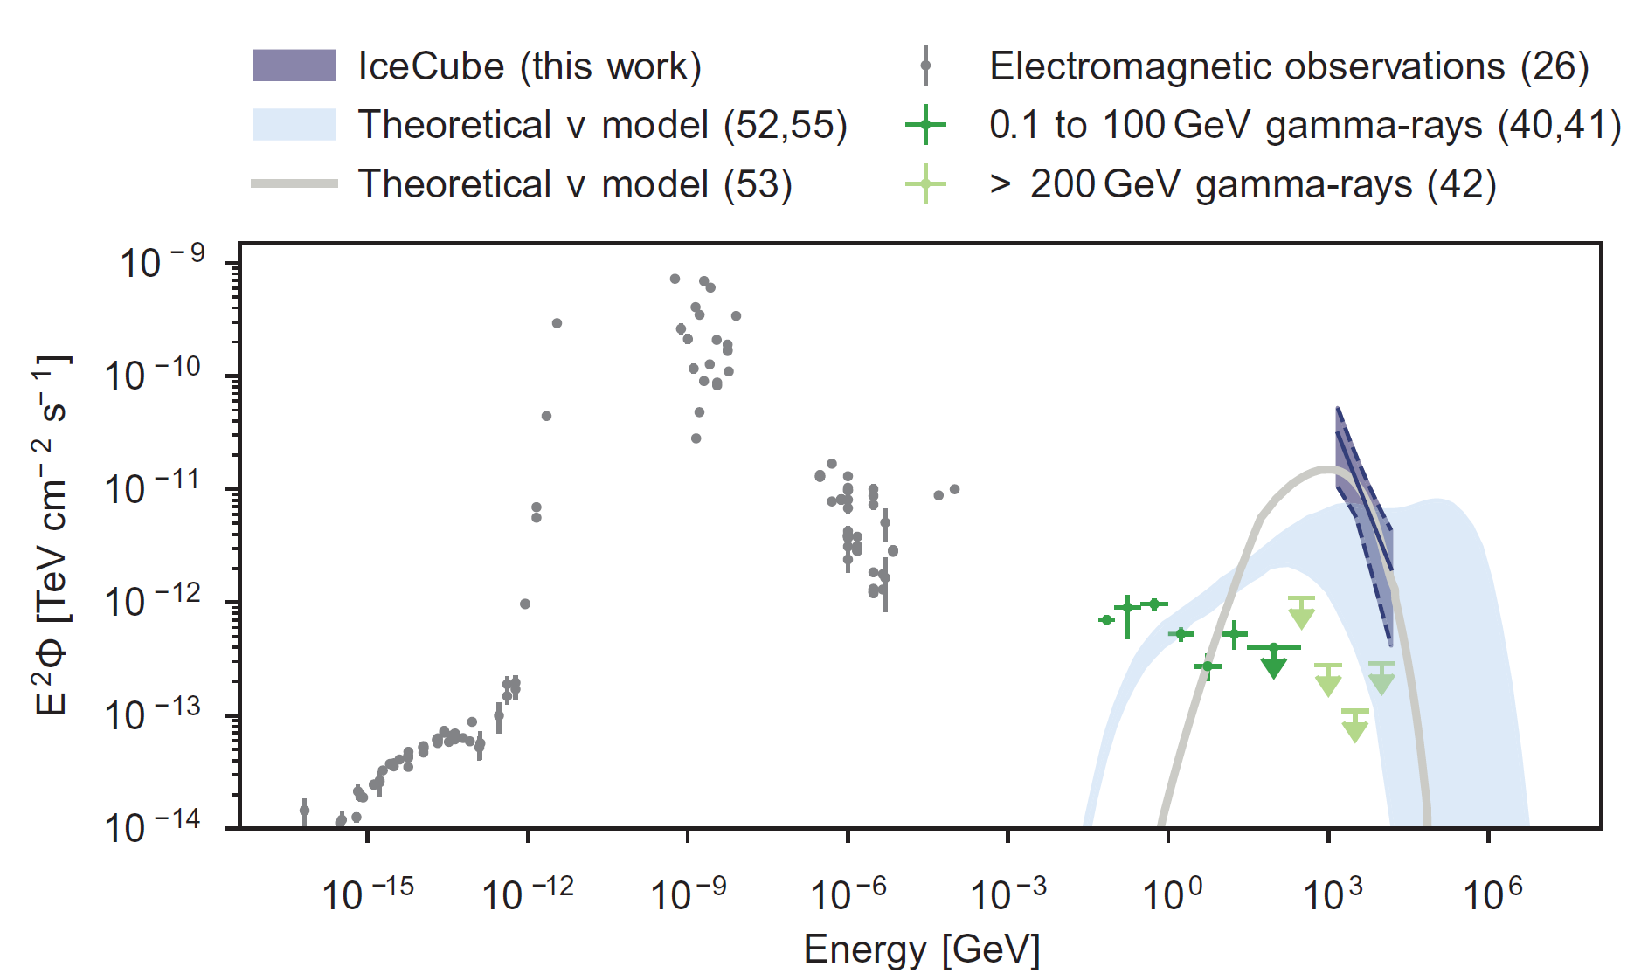
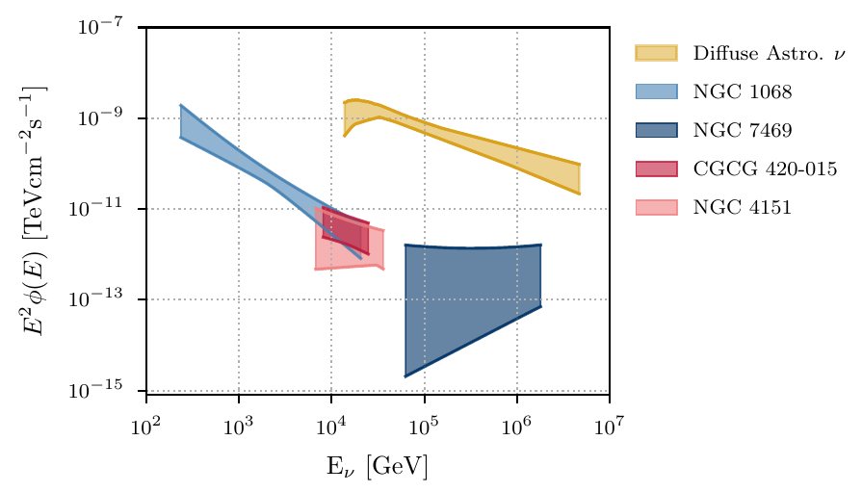
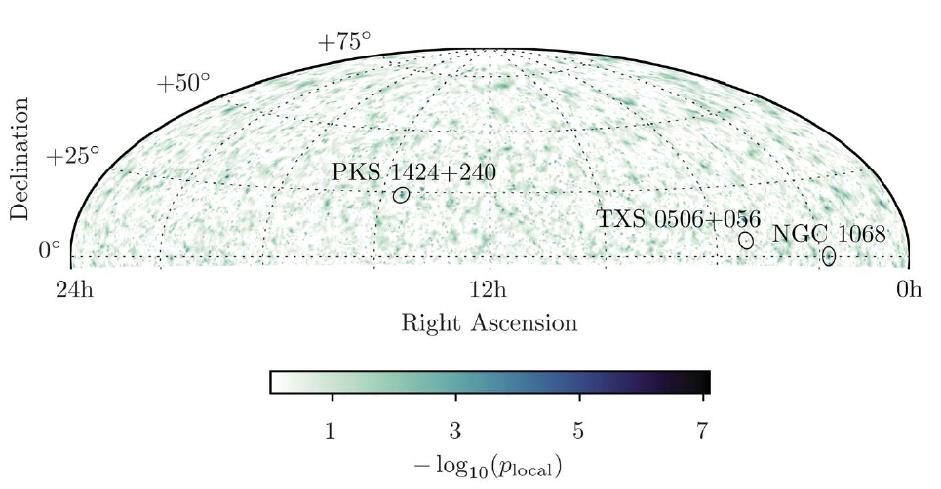
1. Background
Observational Progress with IceCube
In 2018, the IceCube Collaboration reported a high-energy neutrino event correlated with the blazar TXS 0506+056 (3σ)
The IceCube team has also analyzed data from 2011 to 2020, in an attempt to identify new neutrino sources.（NGC1068）
Using 13.1 years of data, the IceCube team reports a follow-up search for neutrino sources in the northern sky.（NGC 7469）
HST
NGC 1068（4.2σ）
NGC 7469 （3.8σ）
IceCube Collaboration et al. 2018a
IceCube Collaboration et al. 2022
IceCube Collaboration et al. 2022
IceCube Collaboration 2025
Notes:
这部分，我将介绍一下目前的中微子观测情况。宇宙线是来自宇宙空间的高能粒子，携带着宇宙起源、天体演化等方面的重要科学信息，研究宇宙线及其起源是人类探索宇宙的重要途径。
在2018年，IceCube合作组报导了一列耀变体与高能中微子成协的事件，即IC-170922A。据报道，在2017年9月22日，IceCube探测到了一个能量约为290 TeV的µ子中微子。
该中微子到达的方向正好是TXS 0506+056的方向，并且在中微子到达的时间内该源正处于全波段耀发状态。位置和时间上的成协表明这次观测到的中微子很有可能就是起源于耀变体源TXS 0506+056。
在2022年，IceCube组对2011-2020年的观测数据做了处理，尝试寻找新的中微子源。然后发现NGC1068也是一个与高能中微子成协的源，置信度达到了4.2 sigma。
这些事件预示着AGN喷流可能具有将宇宙线加速到至少几个PeV量级的能力。

Slide 5
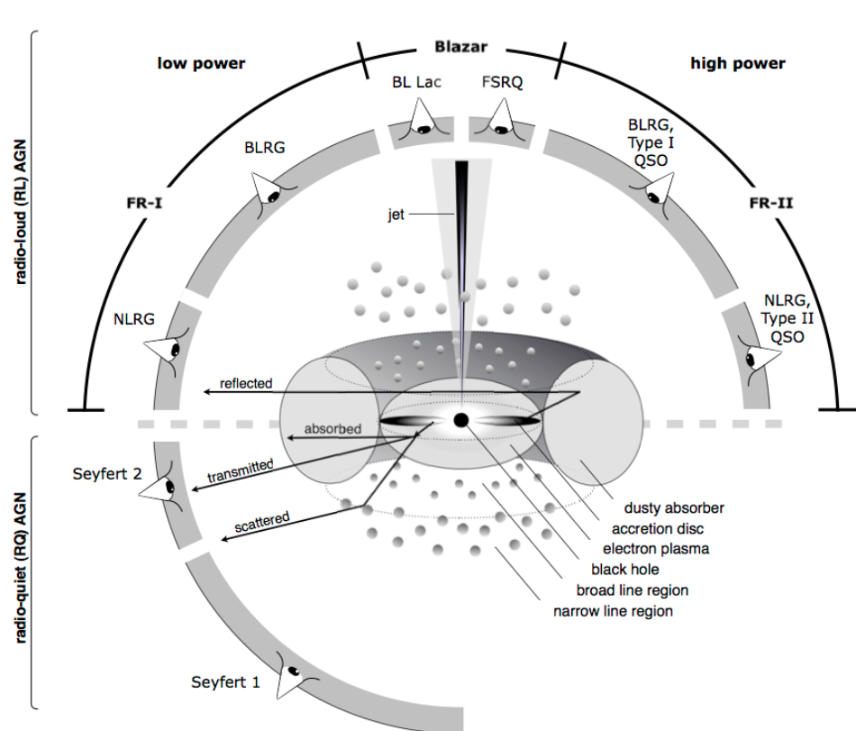
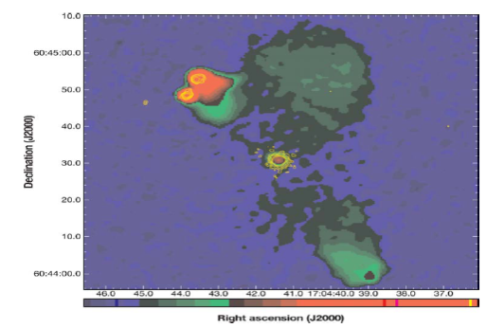
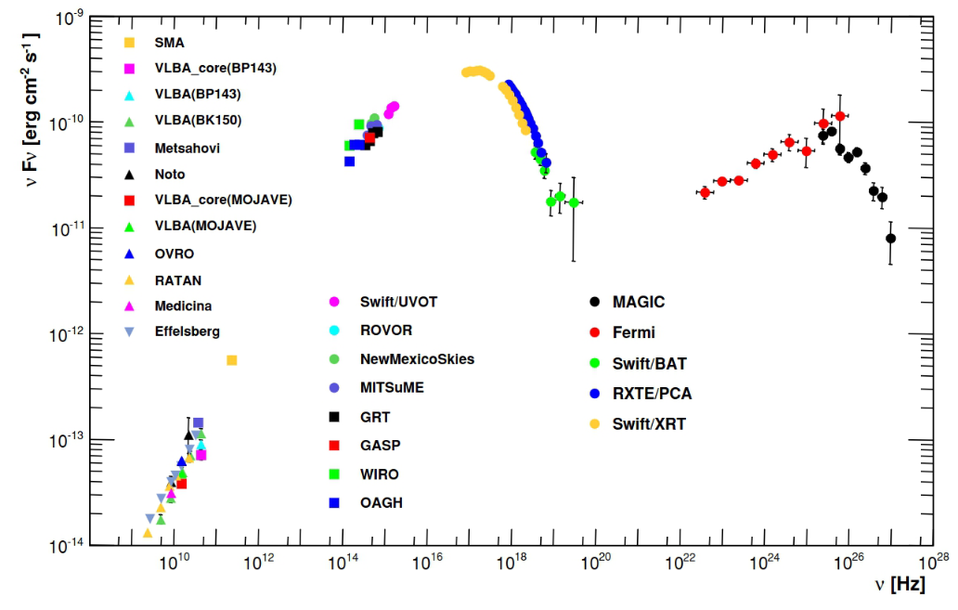
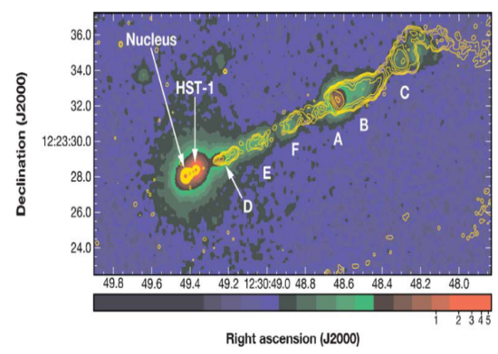
1. Background
Physical Properties of AGN：
High radiation luminosity（~10⁴¹ - 10⁴⁸ erg/s ）
Broadband emission (from radio to X-ray/γ-ray)
Rapid variability
Compact emission region
A Simple Classification：
Radio-loud/quiet - (based on radio emission)
Type 1 and Type 2 - (based on emission line features)
Hot spot
3C 351
Mrk 421
M 87
Beckmann & Shrader 2012
Knots
Abdo et al. 2011
Notes:
这里我将介绍一下AGN的统一模型，左图所示是AGN的统一模型。在它的中心是由超大质量黑洞和吸积盘组成的中心引擎，可以为喷流提供能量。介绍宽线区，窄线区，大概有15%的AGN观测到了这样的射电喷流结构。
从不同的视角去观测AGN将看到不同类型的AGN，当视线方向正对喷流方向时，看到的这类AGN叫做耀变体。
和正常星系的区别是。。。，分类。。。
这个是Mrk421的宽波段SED，可以看到它的宽波段SED呈现出一个“双峰”结构，这也是耀变体通常都有的一个特征。右图是NLS1的宽波段SED，可以看到它并不是‘双峰’结构，在光学和紫外部分会呈现较强的辐射，是用吸积盘来解释的。
在轻子模型中，第一个峰一般是由相对论电子群的同步辐射产生，第二个峰由逆康普顿散射产生。种子光子可能来自同步辐射，或者外部光子场（比如BLR，torus, disk）

Slide 6
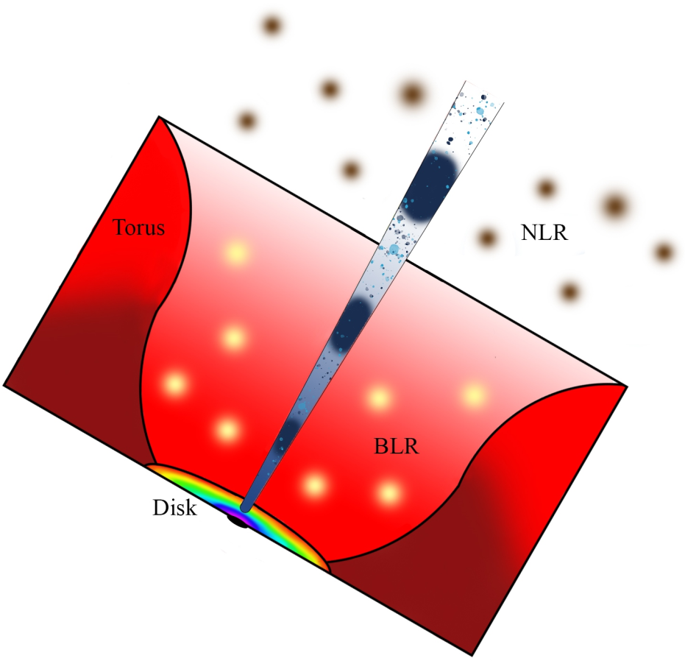
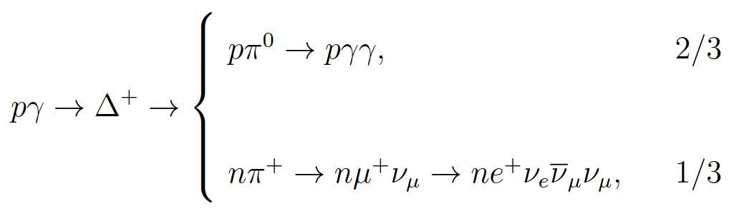

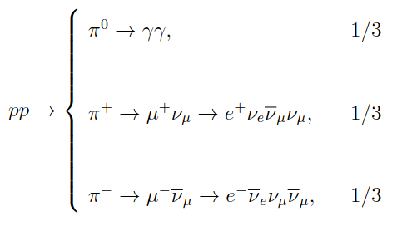
1. Background
Radiation Mechanisms Considered in Our Calculations:
Hadronic model
proton synchrotron
Leptonic model
p
e
electron synchrotron
Inverse Compton (IC) scattering
SSC
EC
Cerruti et al. 2020
Notes:
这里主要介绍一下喷流的辐射机制，喷流的辐射机制主要包括两种，一种是轻子模型，另一种是强子模型。其中轻子模型包括电子的同步辐射和逆康普顿散射，强子过程包括质子同步辐射模型，光强子模型和核致强子过程。
光强子模型包括光致 π 介子过程和光致电子对（ Bethe-Heitler）过程。其中光致 π 介子过程是质子与光子相互作用产生pi介子的过程，这个过程发生的条件是质子静止参考系下光子能量要大于145 MeV，产生的pi介子会进一步衰变为伽马射线光子和中微子。而 Bethe-Heitler过程主要是质子与光子相互作用产生正负电子对的过程。
质子静止参考系下光子能量要大于1 MeV(BH)
核致强子过程是质子和质子相互作用产生pi介子的过程，然后pi介子会进一步衰变为伽马射线光子和中微子。

Slide 7
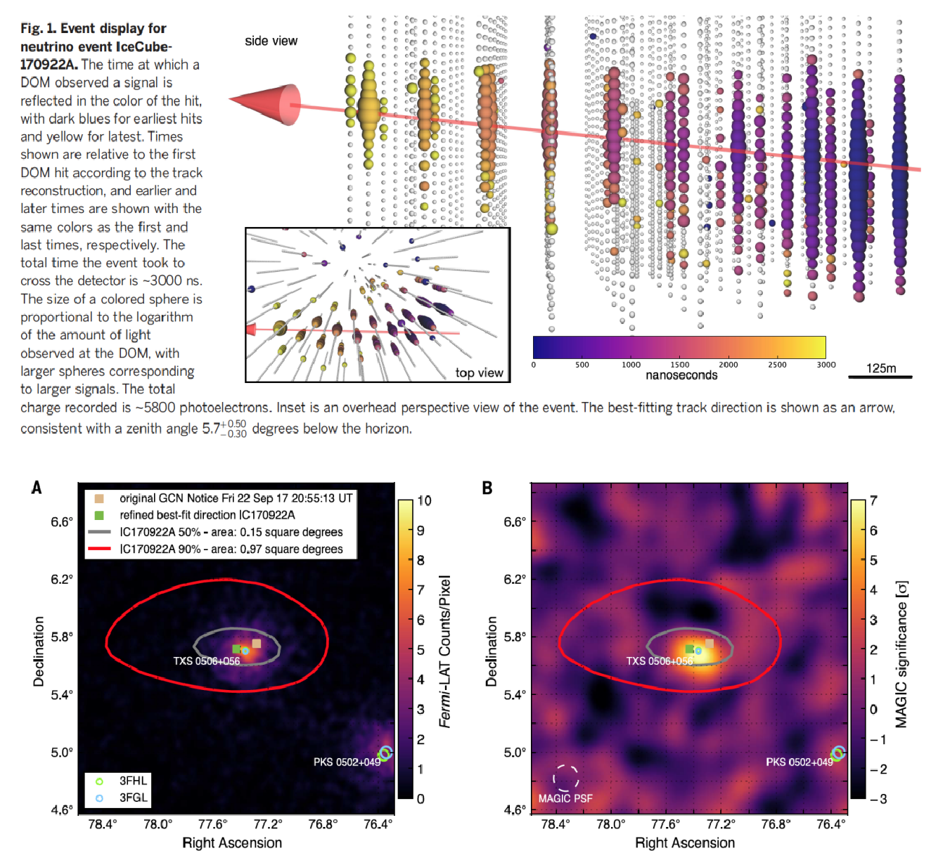
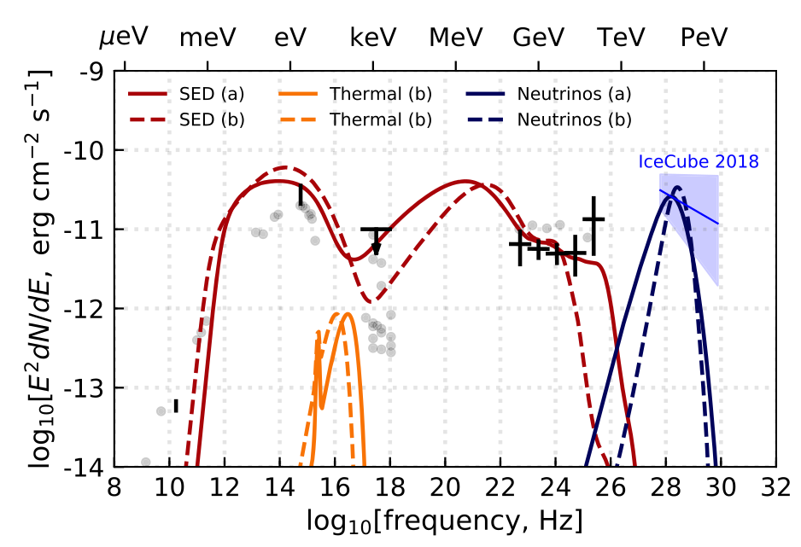
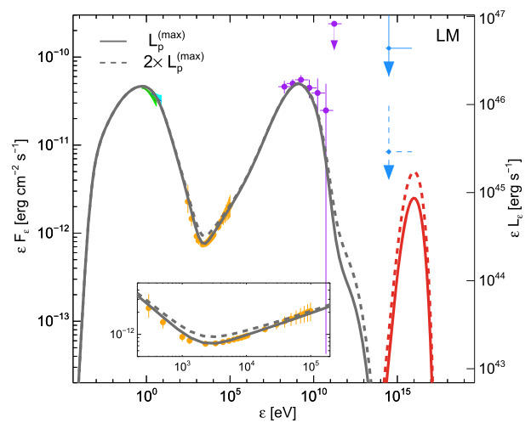
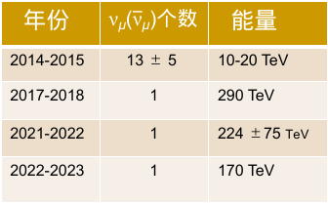
2.1 Jet Model
Neutrino Emission and Broadband SED of TXS 0506+056
年份 |  | 能量 | 探测器
2014-2015 | 13 ± 5 | 10-20 TeV | IceCube
2017-2018 | 1 | 290 TeV | IceCube
2021-2022 | 1 | 224 ± 75 TeV | Baikal_GVD
2022-2023 | 1 | 170 TeV | IceCube
单区模型？
IceCube Collaboration et al. 2018a.
How to explain the observed neutrinos?
One Zone Model?
＜4.9 neutrino events
＜0.01 neutrino events
Rodrigues et al. 2019
Keivani et al. 2018
z = 0.3365
Notes:
2017年9月22日，冰立方探测到一个能量约为290 TeV的μ中微子，随后他们发现，在204-2015年间，也有大约13±5次来自这个源的中微子观测。随后，一些科学家认为这一现象可以用爱丁顿偏差现象来解释。然而，在 2021-2022 年期间和 2022-2023 年期间，在这个源的方向上又观测到了另一个中微子，那么爱丁顿偏差现象就无法解释这些现象了。随后，一些研究人员试图用单区模型来解释观测到的中微子，。。。。，因此单区模型产生的中微子探测概率太低，无法解释观测结果。因此，我们可以排除单区模型。因此，我们需要找到一个合理的模型来解释这些中微子观测结果。当中微子与冰中的原子发生反应产生带电粒子（如电子或μ介子）时，这些带电粒子以接近光速的速度在冰中移动，从而产生切伦科夫辐射。冰立方实验中的光学传感器能够捕捉到这种辐射，进而用于重建带电粒子的轨迹，并推断出中微子的相关信息。

Slide 8
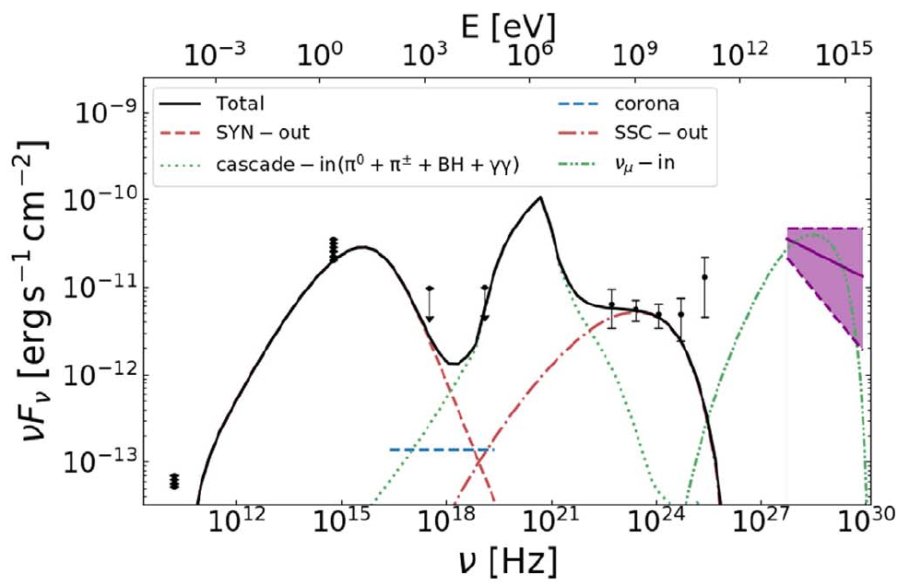
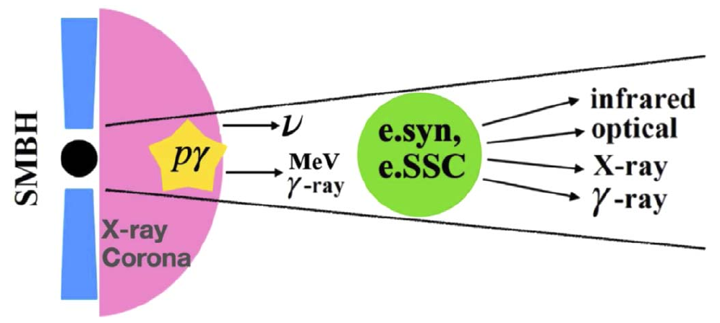
Two-Zone model
2.1 Jet Model
TXS 0506+056（14-15）
Xue et al. 2021

Slide 9
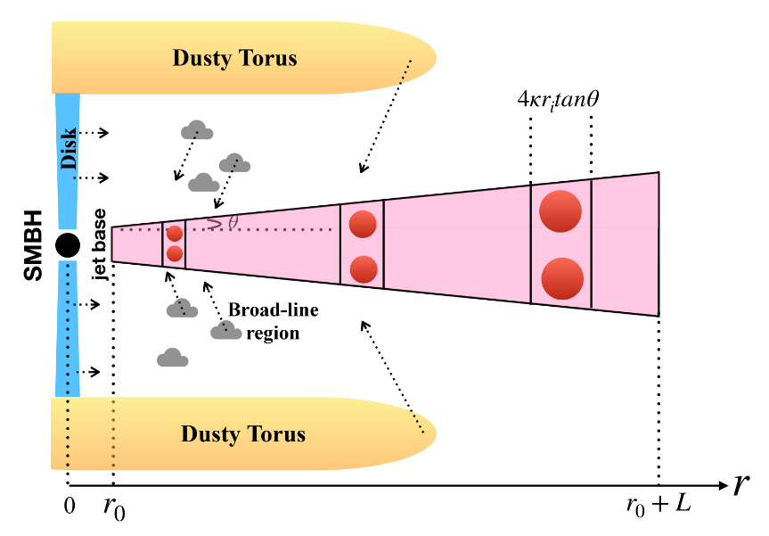
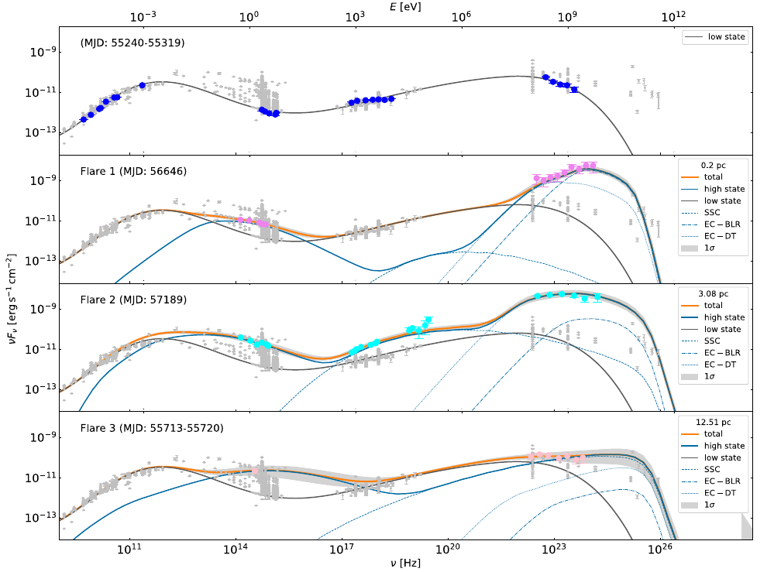




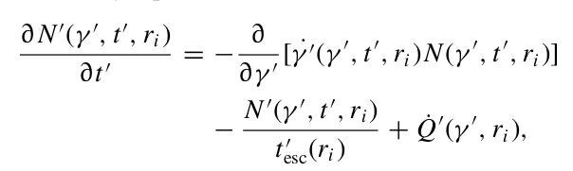
2.1 Jet Model
Stochastic Dissipation Model (multi-zone)
p(r) ∝ r^{−α}
Liu et al. 2023
Wang et al. 20222
Notes:
近年来，一些研究者提出了一个能够解释耀变体中不同观测耀斑现象的模型，即随机耗散模型。该模型认为，由于喷流中能量耗散事件（如激波或磁重联）的发生，喷流内任意位置会随机产生许多小型离散辐射区，其中大部分辐射区产生的辐射相对较弱，这些区域的叠加构成了低态背景辐射；而当喷流中某些位置（例如A、B或C）发生更强的能量耗散事件时，则会产生更强的辐射，我们将其定义为高态辐射。该模型的核心思想是：耀变体在任意时刻的辐射均可由这两种成分构成，即低态背景辐射与叠加的高态辐射。
右图展示了3C 279在不同时期的宽波段能谱分布（SED）拟合结果。例如，在MJD（修正儒略日）某时段内的能谱分布中，我们将每个波段的最低态辐射定义为背景辐射；随后三个耀斑期的宽波段能谱分布均可以通过“背景辐射+蓝色高态辐射”的组合来解释。以下三个方程描述了该模型中参数的设定方式……

Slide 10
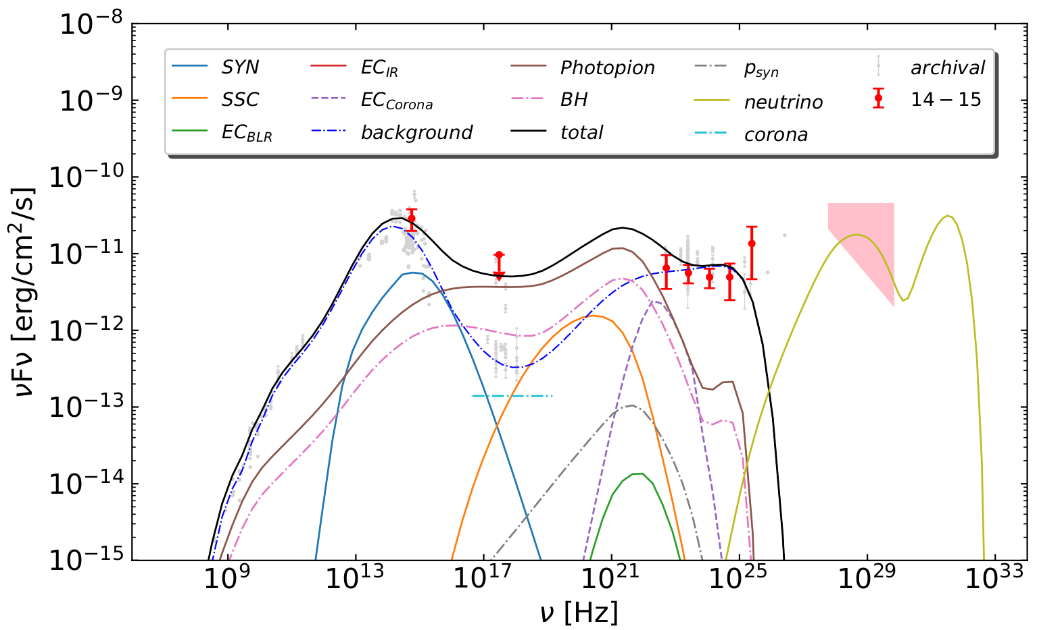
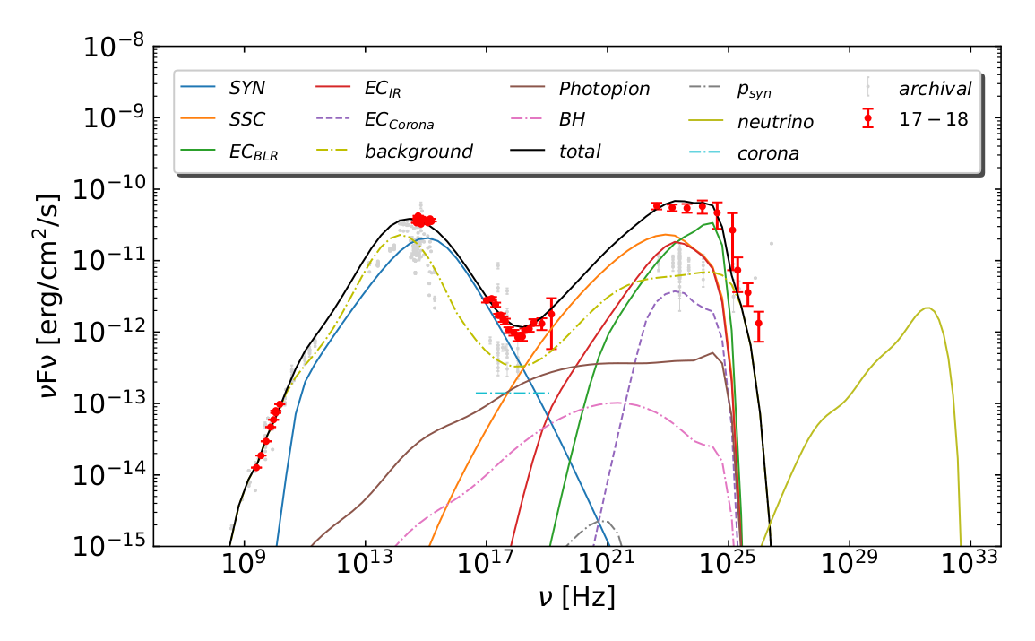
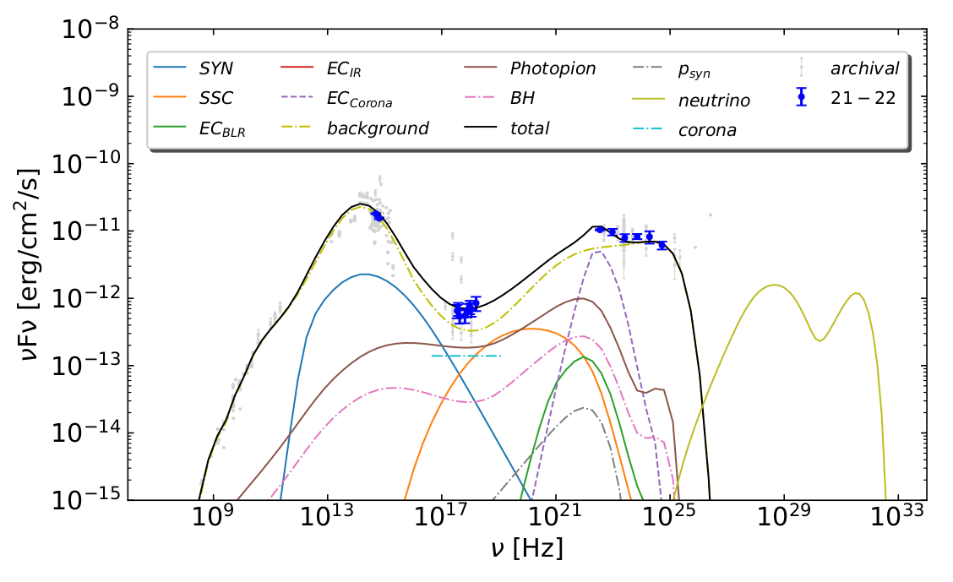
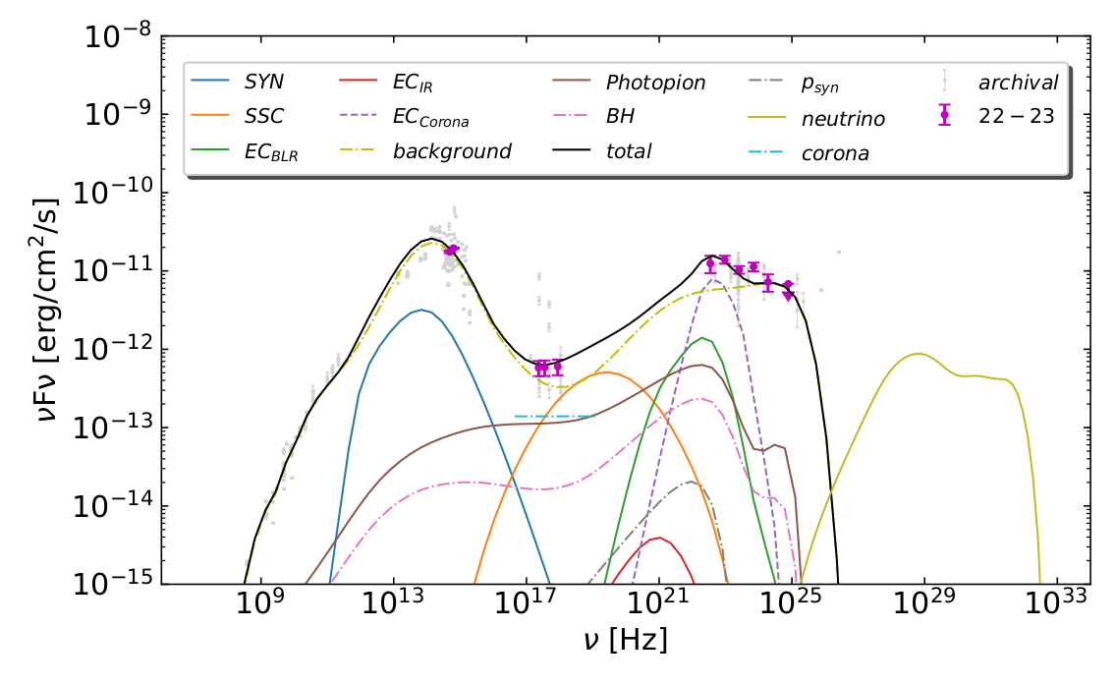
2.1 Jet Model
The high state Neutrino Emission and Broadband SED of TXS 0506+056
r = 0.00033 pc，
p₂ = 4.4, γ_{break} = 550,
L_{e,inj} = 3.5*10⁴² erg/s,
B = 83.3 G
r = 0.095 pc，
p₂ = 3.9, γ_{break} = 7500,
L_{e,inj} = 8.5*10⁴² erg/s,
B = 0.28 G
8.2
L_{K,p} = 2.6*10⁴⁶ erg/s
0.07
L_{K,p} = 2.7*10⁴⁶ erg/s
r = 0.0012 pc，
p₂ = 4.5, γ_{break} = 350,
L_{e,inj} = 2.2*10⁴² erg/s,
B = 8.3 G
r = 0.0004 pc，
p₂ = 4.5, γ_{break} = 300,
L_{e,inj} = 2.5*10⁴² erg/s,
B = 20.8 G
0.73
0.41
L_{K,p} = 1.1*10⁴⁶ erg/s
L_{K,p} = 8.2*10⁴⁵ erg/s
Notes:
这里是我们四个时期SED的拟合结果，右边的是四个时期的公共拟合参数，这三个参数是在喷流中距离黑洞0.1 pc处的参数，R0是0.1pc处的半径，δ0是0.1pc处的多普勒因子，B0是0.1pc处的磁场强度。
上面的是2014-2015年的宽波段SED的拟合结果，利用IceCube的有效接受面积，我们可以计算得到的半年的中微子探测到的事件数为8.2个，这个值是可以解释观测的。
而2017-2018年中微子事件，得到的中微子探测概率为0.07，这个值也是可以接受的。
这里是2021-2022年和2022-2023年的宽波段SED拟合情况，可以看到，这两个时期的SED可以被很好地拟合，得到的中微子的探测概率分别是0.73和0.41，也是可以解释观测的。

Slide 11
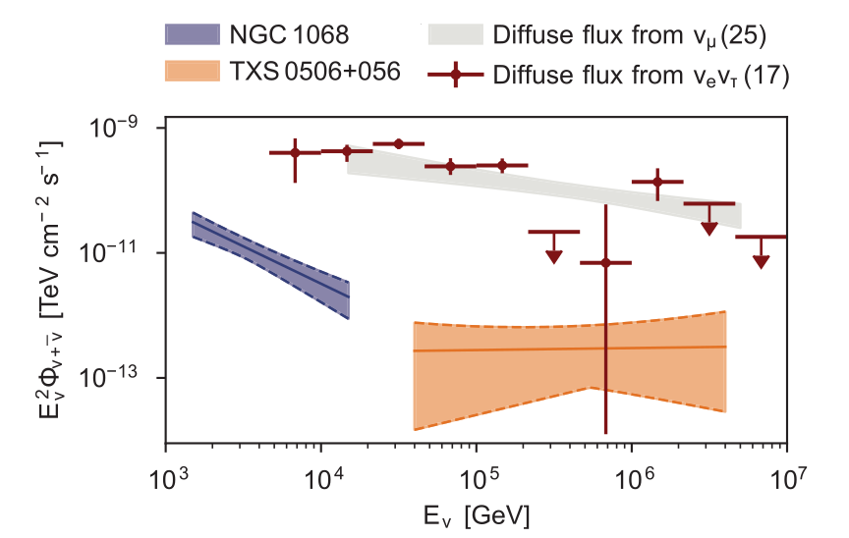
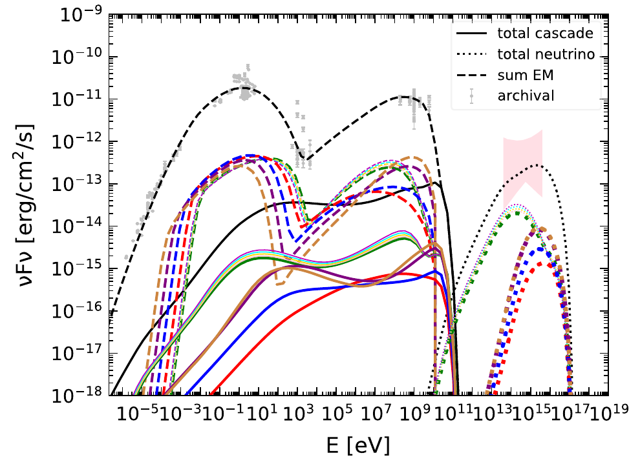
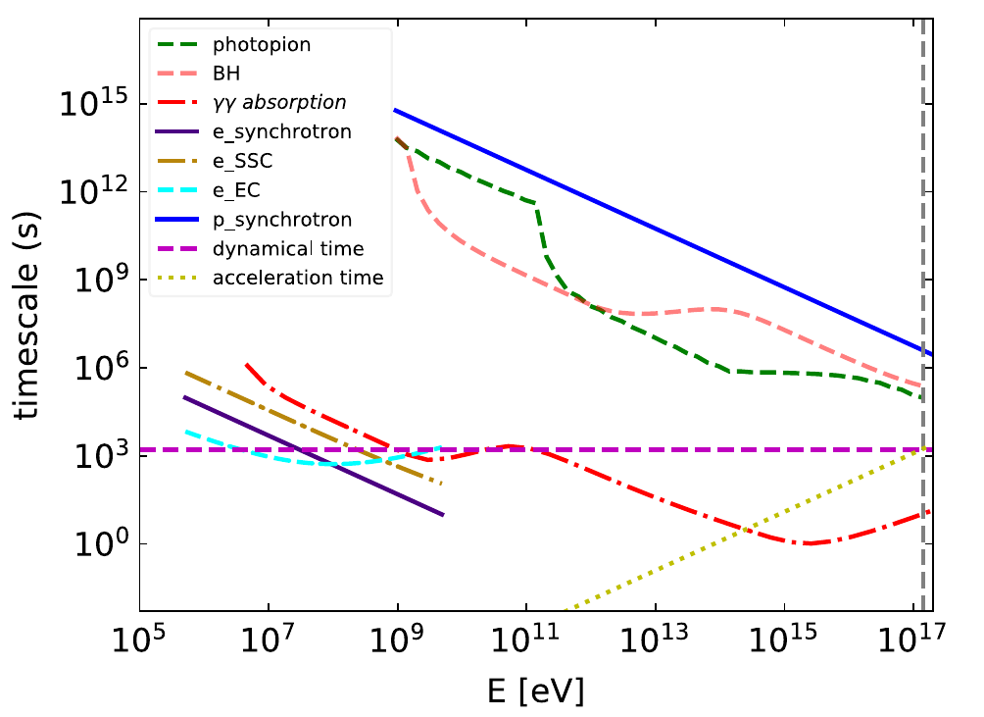
2.1 Jet Model
The low state Neutrino Emission and Broadband SED of TXS 0506+056
IceCube Collaboration 2022

Slide 12
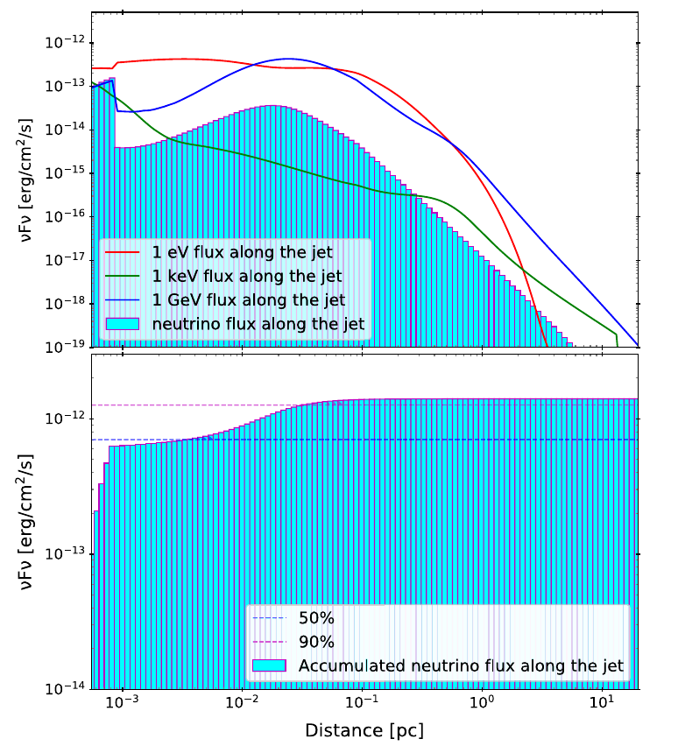
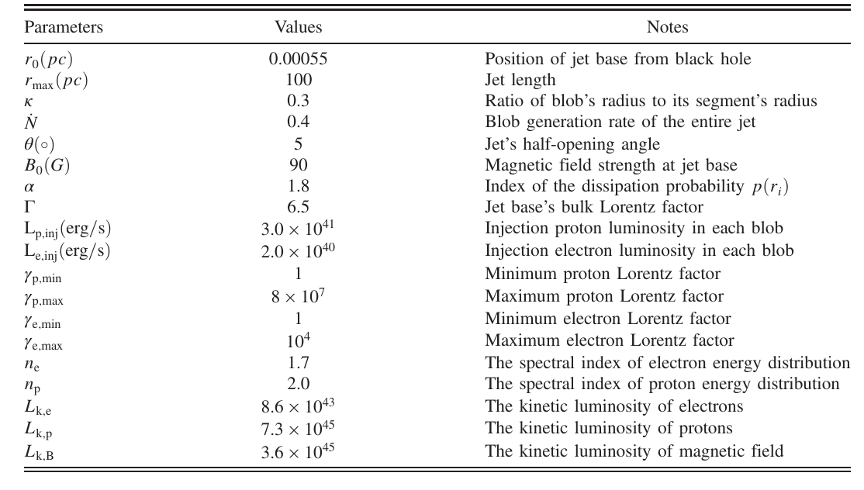
2.1 Jet Model
Under the stochastic dissipation model, both the steady-state neutrinos and the broadband spectral energy distribution of TXS 0506+056 in its low state can be well explained.
This study also suggests that blazars are one of the particle accelerators for high-energy cosmic rays.
The observed neutrinos are primarily contributed by the jet base.

Slide 13
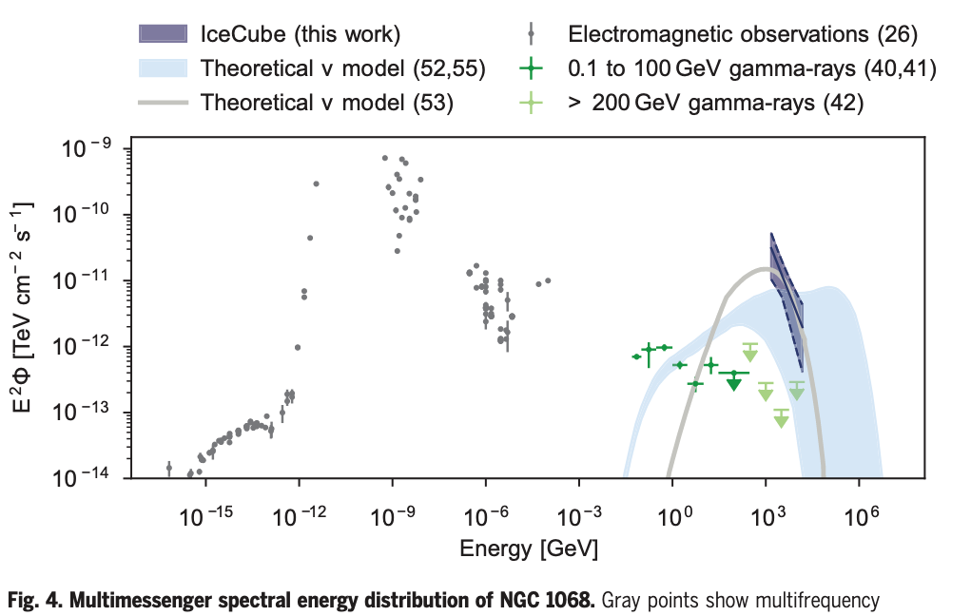
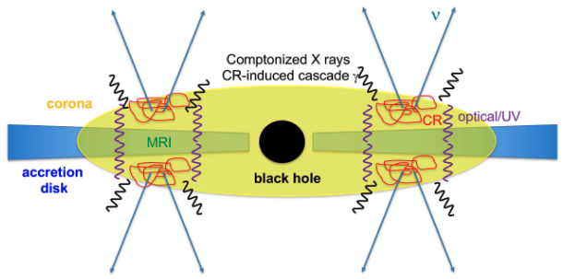
2.2 Disk-Corona Model
Photon Field: Multi-temperature blackbody from accretion disk (“Big Blue Bump”) + power-law X-ray component.
“Hidden Source”: The observed gamma-ray flux is lower than the high-energy neutrino flux because gamma rays are efficiently absorbed via two-photon annihilation in the optically thick corona.
Emission region sets within 10-60 R_{g}
Notes:
Corona是一个包围中心黑洞的一个光学厚的区域，会产生非热的X-ray辐射，一般认为这种非热的X-ray辐射是由于相对论热电子散射光子产生的。
吸积盘会产生多温黑体辐射，即吸积盘的温度会随着半径的增大而变小。
这两者成为了产生中微子的主要过程pgamma过程的目标光子场
当然冕里面也存在电子和质子，这为pp反应也提供了空间。
提出这个模型的契机是因为对于最显著的中微子源NGC 1068的中微子流量比它的gamma-ray流量上限高一个量级到两个量级，冕区由于其致密的特性，通过双光子湮灭可以将pp/pgamma产生的gamma-ray吸收掉，这种源被认为是一种“hidden source”

Slide 14
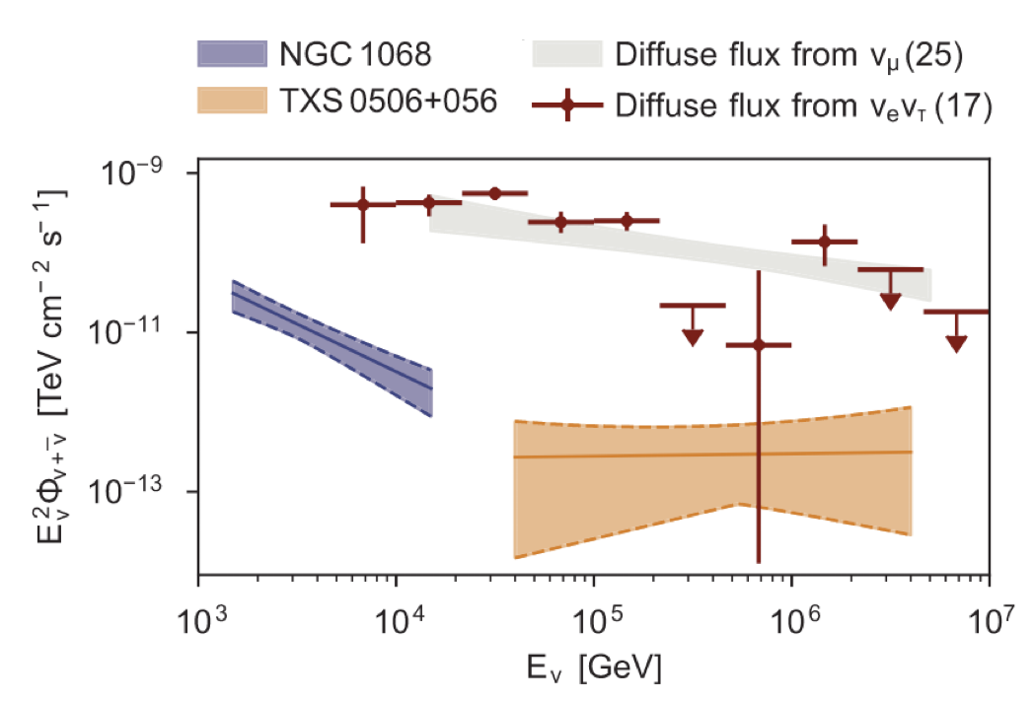
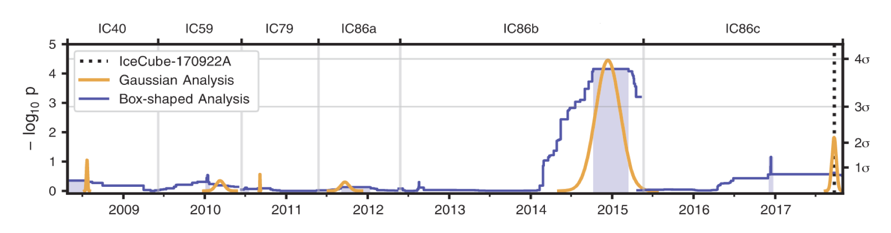
2.2 Disk-Corona Model
Blazar: TXS 0506+056
Neutrino emission from radio-quiet Seyfert galaxies is unlikely to be related to their weak jets (NGC 1068)
Neutrino flux is about 5 times higher than the average γ-ray flux for 14-15 flare.
A hint of gamma-absorption is also observed in the diffuse neutrino flux, pointing to the so-called "hidden" neutrino sources.
Disk-Corona can be a common origin, implying non-jet origin
Steady Emission
Flare
Emission
arXiv.2411.17632
Notes:
TXS 0506+0506是一个耀变体，其典型特征是有一个指向地球的相对论喷流
2014年-2015年有中微子耀发事件，与gamma-ray增亮的时间成协性和Alert事件的空间成协性让TXS 0506成为了第一个被认证的中微子源。
因此它的相对论喷流也被认为是中微子的起源。
但是中微子的流量在该源以及弥散中微子的流量显著高于gamma-ray流量，以及X-ray 和gamma-ray光变的不一致，使得我们推断中微子的起源可能和NGC 1068一致，来自于活动星系核中心的光学厚的冕和吸积盘而非指向我们的相对论喷流。
我们尝试用Disk+corona模型解释来自TXS 0506的中微子辐射。

Slide 15
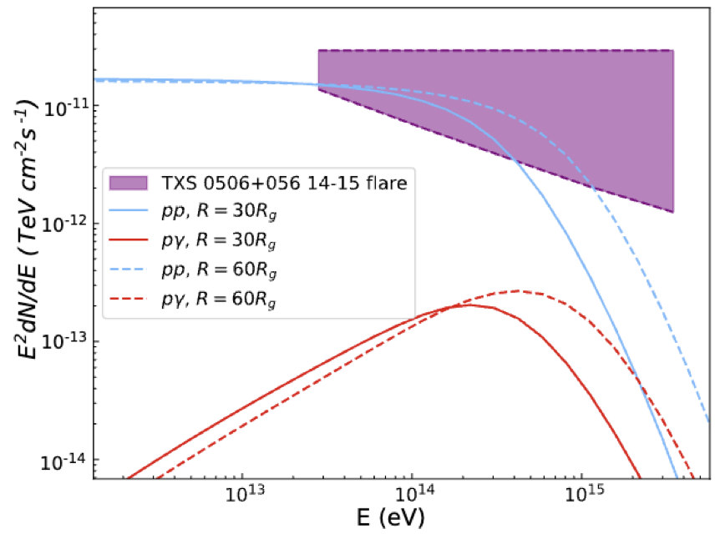
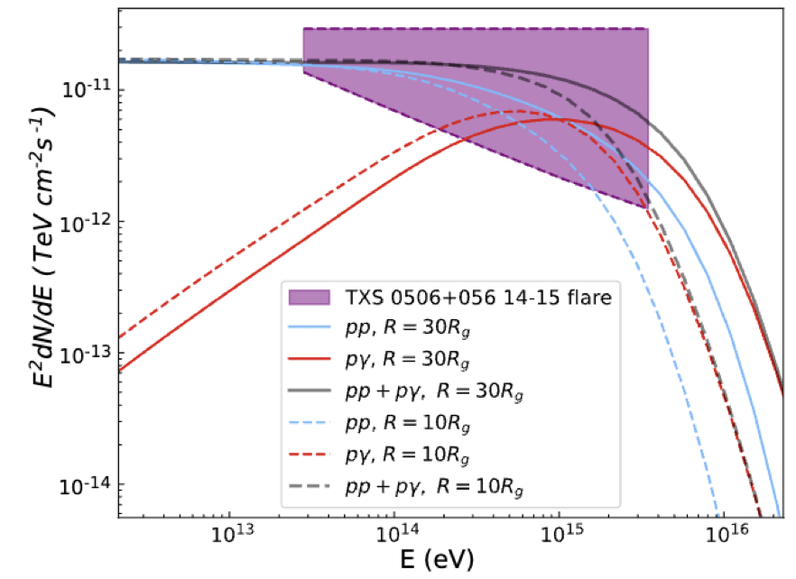
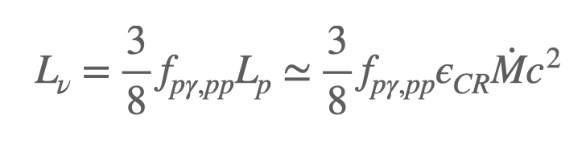
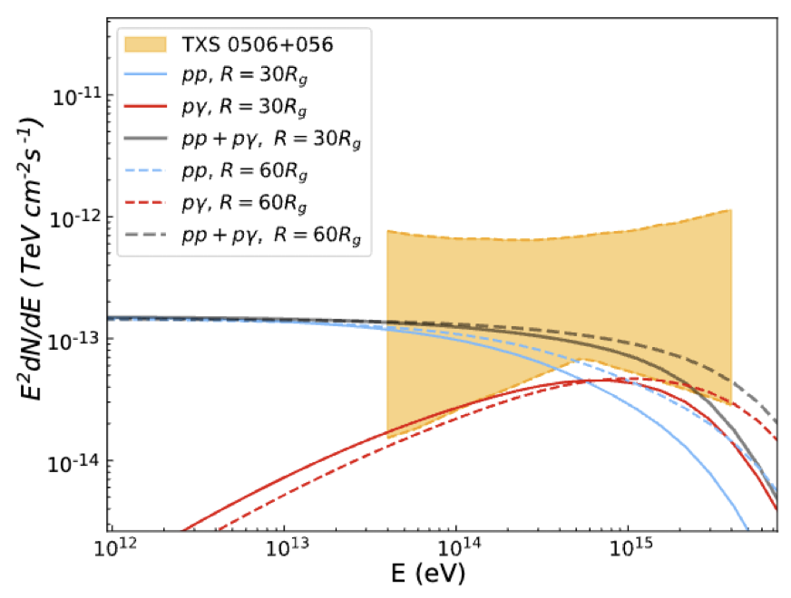
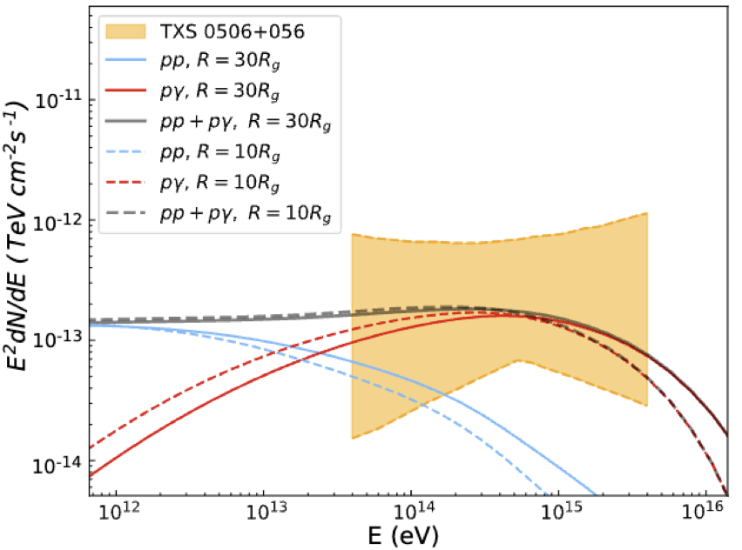
2.2 Disk-Corona Model
Flare Neutrino Emission
Super-Eddington Accretion Disk
Steady Neutrino Emission
Sub-Eddington Accretion Disk
MAD
(Magnetically Arrested Disk)
SANE
(Standard And Normal Evolution)
Notes:
我们假设质子是从吸积流中获取能量的，然后通过盘和冕（主要是盘）pp/pgamma转化为中微子。伴随产生的gamma-ray被冕区吸收。
依托这样的模型尝试解释来自TXS 0506的中微子耀发辐射和稳态辐射。
我们发现，在吸积率允许的参数空间里，耀发中微子辐射和稳态中微子辐射可以分别以吸积盘的超爱丁顿吸积和亚爱丁顿吸积解释。
我们讨论了MAD 和SANE两种吸积盘模型，其最大的差异是磁场强度的大小，MAD吸积盘有更强的磁场和更高的冷质子数密度，这为pp反应提供了更多的靶质子

Slide 16
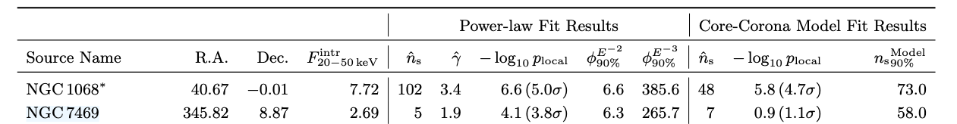
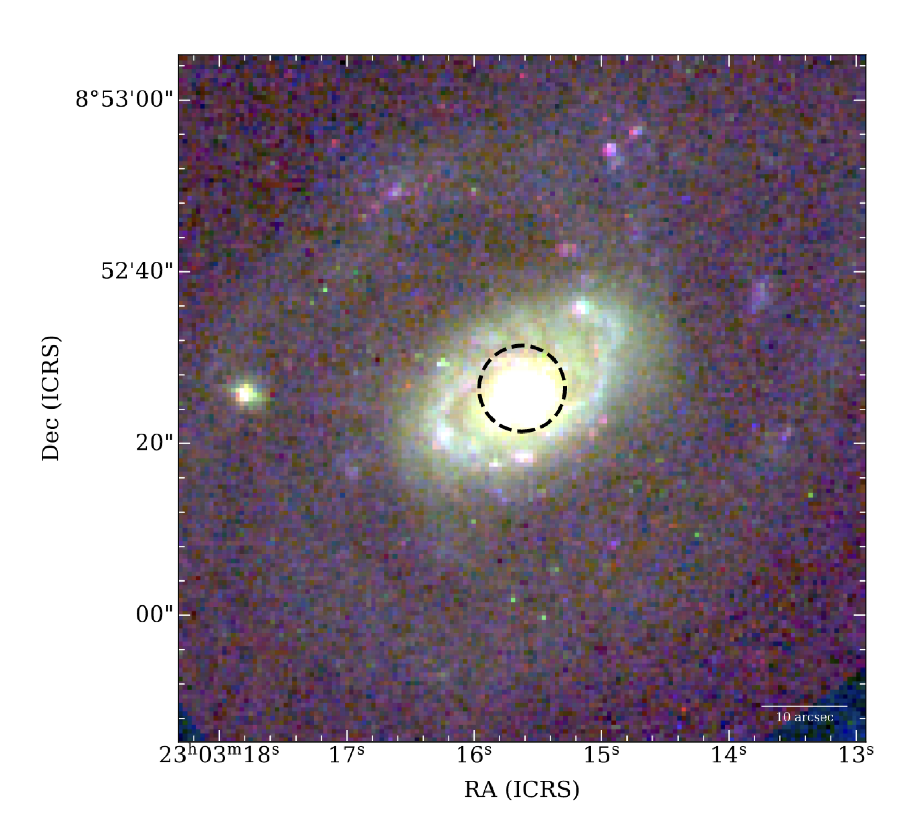
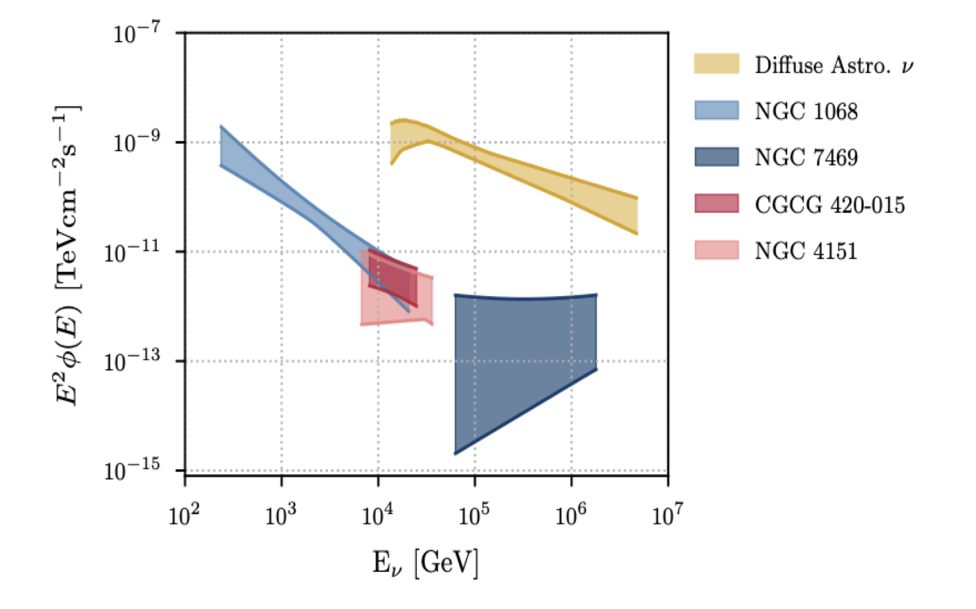
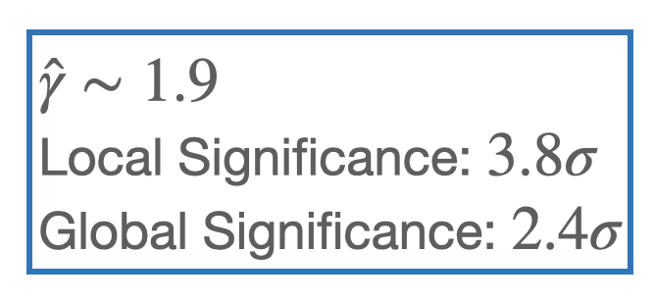
2.2 Disk-Corona Model
Seyfet: NGC 7469
arXiv: 2510.19662
Notes:
NGC 7469是一个塞夫特1.2型星系，核心正对着地球，最近IceCube观测到了来自这个源的两个100TeV以上的高能中微子，其局部显著性达到了3.8sigma，全局显著性在2.4sigma。是显著性除了NGC 1068外最高的X-ray源。
他们的分析证明可能有NGC 7469有一个很硬的中微子谱指数 大概在1.9，这比NGC 1068硬很多。
缺失的射电信息可能证明NGC 7469没有相对论喷流。这更支持冕模型，但是我们需要对冕模型进行一些修正以解释来自NGC 7469又硬又高能的中微子信号。

Slide 17
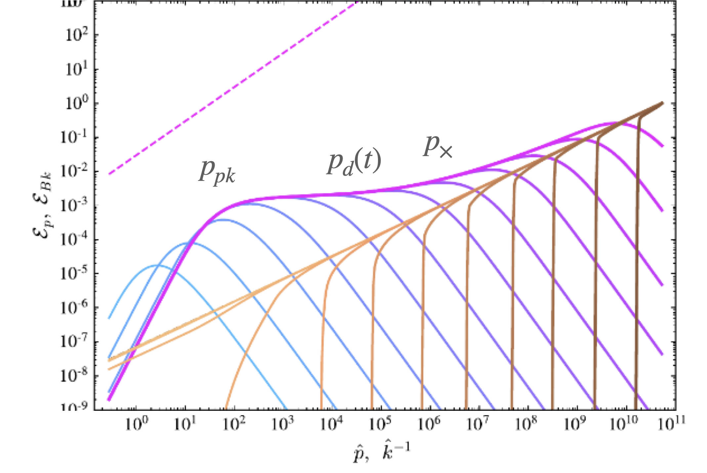
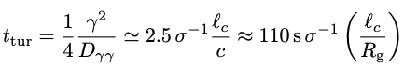
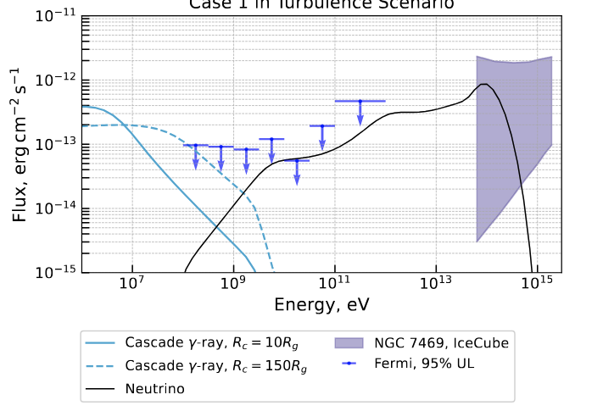
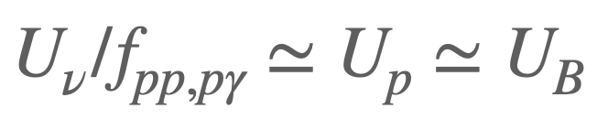

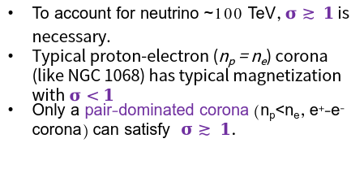
2.2 Disk-Corona Model
Turbulence
Magnetization:
$$σ=\frac{B^{2}}{4π({n_{p}m}_{p}+{n_{e}m}_{e})c^{2}}$$
Turbulence Timescale:
Proton Spectrum
To account for neutrino ~100 TeV,$σ≳ 1$ is necessary.
Typical proton-electron (n_{p} = n_{e}) corona (like NGC 1068) has typical magnetization with $σ<1$
Only a pair-dominated corona (n_{p}<n_{e}, e⁺-e⁻ corona) can satisfy$σ≳ 1$.
Neutrino Spectrum
The feedback in turbulence will generate hard spectrum s~2, which requires
Notes:
为了达到100 TeV对应的质子（2PeV），我们需要磁化因子sigma尽量接近1。
为了产生足够硬的质子/中微子谱指数，需要湍流的耗散机制进行调节：
对于湍流来说，当湍流加速粒子时，粒子不断从湍流中吸收能量；一旦粒子的能量密度超过某个阈值，它们会反过来耗散（damp）湍流，削弱湍流在相应尺度上的能量。
右上角的图里黄色的线代表湍流谱，紫色的线代表质子谱，对于一个动量为p的质子，它会从对应波数为k的湍流中吸取能量。湍流被耗散后，高能粒子的加速效率下降，粒子谱会自洽地变成一个特有的折断谱：低能部分变硬、而高能部分趋向一个平坦的 s\sim2 的幂律。湍流开始被耗散的条件是非热粒子的能量密度十分接近甚至相等磁湍流的能量密度。
一旦需要的中微子流量或者能量密度确定了，由湍流耗散条件可以得到固定的磁场强度。而对于一个接近1的磁化因子对于一个质子和电子构成的冕来说是很难达成的一个事情，磁化因子在质子和电子组成的冕里来说的典型值是0.1，所以如果需要一个硬中微子谱，且最大能量超过100 TeV，那么一个正负电子对主导的冕是很必要的。
有很多证据支持冕可以是一个正负电子对主导的环境，由于冕中双光子湮灭阻止了高能gamma-ray辐射，大量gamma-gamma吸收可以产生副产物正负电子对；此外bethe-Heitler过程也会产生很多正负电子对。

Slide 18





2.2 Disk-Corona Model
Magnetic Reconnection
To account for spectr$al index \sim 2，σ≳10$is necessary. Thisalso indicate a pair dominated corona
Notes:
磁重联也是一个自然产生硬谱和把质子加速到高能的加速机制
磁重联会产生磁重联层，重联层中会有很多磁岛，粒子在磁岛之间进行散射，这样的过程类似二阶的fermi加速粒子会反复。
此外，粒子在引导磁场的作用下，粒子会反复穿越磁重联层，左上角的图红色代表粒子在磁重联层外，黑色代表粒子在磁重联层内，粒子在磁重联层外会由于电场的作用漂移，形成一个谱指数在1左右的硬谱；大量粒子会在到达或超过epsilon0 的时候进入磁重联层进行二阶fermi加速，形成一个2-5的软谱，在磁岛中粒子加速效率较低。这两种过程会反复地进行
我们用后面这一部分post-break的能谱解释NGC 7469的高能中微子辐射需要break 后的能谱接近2，这个在数值模拟中需要磁化因子大于等于10，跟磁重联情况类似，我们依然需要一个正负电子对主导的冕来解释冕中如此高的磁化因子。

Slide 19







3.1 Diagnosing the AGN population origin of TeV neutrinos with their spatial correlation
Mitigating Source Confusion in ML
f = 0.5
(Astrophysical neutrinos)
ν
？
Source confusion becomes significant when AGNs are closer than the PSF size
Likelihood Method
is X-ray flux-weighted for α-th AGN
Notes:
IceCube 已经看到很多高能中微子，但是来源问题仍然悬而未决。
AGN（特别是 X-ray AGN）是很自然的候选，因为 corona 能提供强的 pγp\gammapγ 靶场。
但是 IceCube 的角分辨率有限，统计量也不够，因此以前的 stacking 结果都不明显。
未来探测器，比如 Gen2、KM3NeT、HUNT，会有更好的角分辨率和更大的体积。
因此我们做的是一个 forecasting，看这些未来实验能不能真正看到 AGN–中微子相关性。
对于目标源过多的情况时候，Stacking likelihood 存在 源混淆 现象
当源密度高、平均间距 < PSF 时，ML 会低估 f
通过设定 Fmin⁡F_{\min}Fmin​ 控制源密度
关键条件：源的平均间隔 大于 3倍psf​ → 结果无偏
图里显示：间距足够大时，模拟重现的 f 接近真实值
后续分析都只选亮源（避免混淆）

Slide 20




3.1 Diagnosing the AGN population origin of TeV neutrinos with their spatial correlation
Detection significance as a function of angular resolution and the total number of detected neutrinos.
Expected signal-to-noise ratio as a function of energy threshold and exposure time for a future neutrino detector.
≥100 TeV
20 - 30 times the effective area of IceCube
Current IceCube alert sample lies below the discovery threshold.
Notes:
左边考虑的是100TeV以上的情况，右边是考虑实际HUNT的预期情况，因为对于不同能量之上的中微子，大气中微子占比不同，所以也是一个值得关注的信息
未来探测器的预测能力
下一代探测器（HUNT、Gen2、NEON、GVD）会有更大体积、更好角分辨。
我们研究角分辨、事件数、能量阈值和暴露时间对相关性探测的影响。
左图：角分辨 事件数
以 100 TeV 以上事件为例，假设天体物理成分 (f=0.5)。
IceCube 目前事件数太少、PSF ~0.55° → 难以达到显著性。
趋势：
固定事件数：PSF 越小，显著性越高，
固定角分辨：事件数越多越好，
0.1° PSF 只需 ~2000 个事件就可 5σ；>0.4° 基本不可能达到 5σ。
角分辨是最关键因素——更小 PSF = 更少混淆、更强定位精度。
右图：能量阈值 暴露时间
高能事件占比更高时，天体物理成分更纯，角分辨也更好。
但能量阈值越高，事件数下降。
二者平衡后通常在几百 TeV 有最优敏感度。
太高的阈值反而事件太少，收益下降。

Slide 21



3.1 Diagnosing the AGN population origin of TeV neutrinos with their spatial correlation
Uncertainties
AGN XLF：
XLF Extrapolation Uncertainty
Use only bright AGNs for likelihood analysis
Extrapolate the contribution to the entire AGN population using the X-ray luminosity function (XLF)
Assumes bright AGNs represent the overall population
Good
2. PSF / Positional Uncertainty
Real detectors have event-by-event angular uncertainties.
Leads to a loss of sensitivity in the likelihood analysis.
Effect increases at lower energies where PSF is worse.
Relative uncertainty factor in the extrapolated AGN contribution as a function of the flux threshold F_{min}
Notes:
方法概述
仅使用亮 AGN（(F_X > F_{\rm min})）进行似然分析
利用观测到的亮源信号推断信号分数 (f)
全体 AGN 外推
假设亮 AGN 与全体 AGN 具有相似性质
使用 X 射线光度函数（XLF）或参数化模型，将亮 AGN 信号外推至整体 AGN 群体
计算总中微子通量贡献
注意事项
高通量阈值 → 外推不确定性大
建议 (F_{\rm min}) 不宜过高，保证外推可靠性
外推结果用于评估整体 AGN 对高能中微子的潜在贡献

Slide 22



3.1 Diagnosing the AGN population origin of TeV neutrinos with their spatial correlation
This Method Also Applies to Alternative Assumptions
AGNs as a Fractional Contributor
Blazar Neutrino Contribution
Notes:
1. AGN 只占总中微子的一部分
我们的方法并不要求 AGN 是全部来源。
参数 (f) 代表 AGN 占总中微子的比例。
图里显示 ((S/N)_f) 近似线性随 (f) 增加，即使只有 20% 的贡献，也还能做到 4σ。
2. X 射线通量加权关系（(N_\nu\propto F_X^s)）
我们测试了更一般的模型，让中微子数和 X 射线通量以指数 (s) 相关。
若 (s) 越大，亮 AGN 权重更高，显著性就更强。
反之，若 (s) 太小，权重分散到很多暗源上，信号对比度变差。
3. Blazar 对中微子的可能贡献
Fermi-LAT 的 blazar 样本能覆盖大约 85% 的 blazar 总贡献。
在引入系统误差后，如果 blazar 贡献到 5%，30 km³ 望远镜 3 年也能做到 5σ。
更高百分比不会提高显著性，因为 GLF 的系统误差已经是限制因素。

Slide 23
Conclusions
The high-energy neutrinos observed from AGNs can be explained by the jet or the disk-corona model. More neutrino observations in the future are needed to further constrain these models.
Angular resolution is the key factor for AGN–neutrino correlation searches. A sub-degree PSF, especially ≤0.1°, is crucial for achieving high significance.
Next-generation detectors (e.g., a 30 km³ undersea array) can reach 5σ in several years, while IceCube-Gen2 is expected to reach ~3σ–4σ.
Thank You
Notes:
角分辨最关键：AGNs–中微子相关性分析依赖亚度量 PSF，尤其是 ≤0.1° 时显著性最高。
源分离要求：选取 AGN 时，平均角距需大于 3 × PSF，避免源混淆，保证外推可靠。
能量阈值优化：几百 TeV 最优，平衡了更好的角分辨和足够的事件统计。
AGN 流量有限选择与外推：亮源样本外推到全体 AGN 是主要系统误差来源，需要深度 X 射线巡天减少不确定性。
事件数有帮助，但不能替代角分辨：即使事件很多，系统误差仍会限制最终灵敏度。
下一代探测器前景：30 km³ 海底阵列可在几年内达到 >5σ，IceCube-Gen2 可达约 3–4σ。

